Slide 1
DebtGuardian
Utforske bruken av store språkmodeller til identifisering av teknisk gjeld
1

Slide 2
Agenda
Programvareutvikling
Teknisk gjeld
Nåværende metoder
Store Språkmodeller
DebtGuardian
Resultater
Utfordringer
2
Notes:
- legge inn guardrails-AI

Slide 3
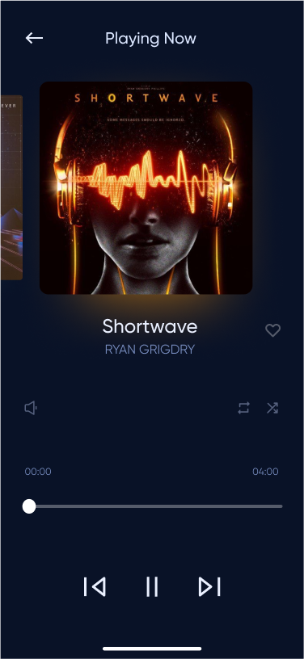


Programvareutvikling
Produkteier
Krav og Kodestandarder
Tidspress
3
Notes:
- Positivt
- Kostnader, sjekke ut dette
Hvordan man kan redusere kostnader

Slide 4
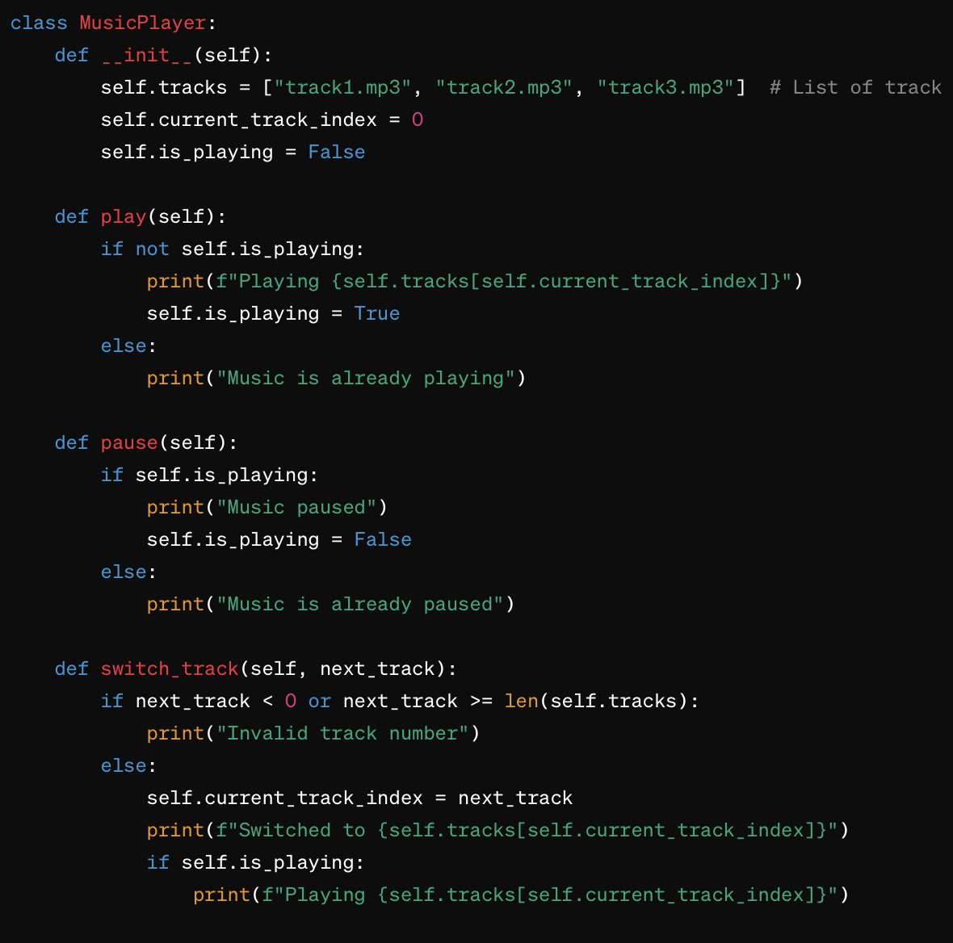
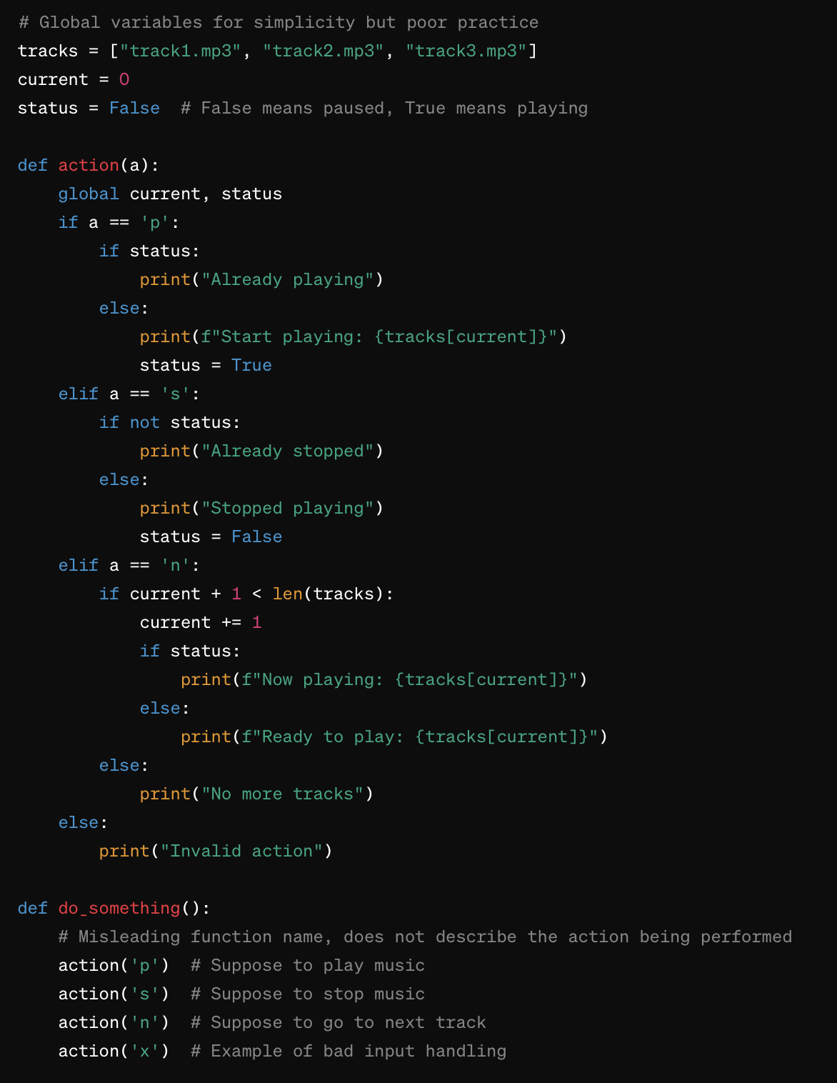
Teknisk gjeld
Ofre kodekvalitet
Typer:
  Selv skapt
  Uvissthet
Rette opp feil
4
Notes:
- Definisjon
- Eksempler
- Noe som er veldig å forstå og Krever analyse
- Nested flow
- Statisk analyse og DebtGuardian

Slide 5
Estimert kost av teknisk gjeld
23%-40% tid brukt
560000 kr/mnd
  100 utviklere
  70 000 kr/mnd
$2.41 billioner
  Årlig kost i USA
5

Slide 6
Nåværende løsninger
Code review
Statisk analyse
  SonarQube
NLP analyse
  Kommentarer
Temporary fix until we find a better solution.
Temporary fix until we find a better solution.
Temporary variable to hold intermediate values.
Temporary variable to hold intermediate values.
Had to hardcode values due to time constraints.
Had to hardcode values due to time constraints.
Avoid hardcode values, use constants instead
Avoid hardcode values, use constants instead
6
Notes:
- Nevne andre verktøy
- Gi eksempel av sonarQube (Kilde kode)
- Droppe issue tracking
- Nevne kommentarer

Slide 7
Store språkmodeller
Deep learning og Natural Language Processing
Kontekst
GitHub CoPilot
7
Notes:
CodeLLMS
- CodePilot
- Analysere kode
LLM
- Alternativt til statisk analyse
- Skaper trær
- Kan bruke CodeLLM om hvordan de analyserer kode
- Gi eksempel på kildekode, og få resultater
- Vis at man får andre resultater
- Gi derfor eksempler på guardrails

Slide 8


DebtGuardian
Stor språkmodell
Validering
8
Notes:
- Kan få strukturert feedback
- Constraints på hva den vil finne
- Mer trust gjennom Guardrails
- Ende til løsningen vår
-

Slide 9
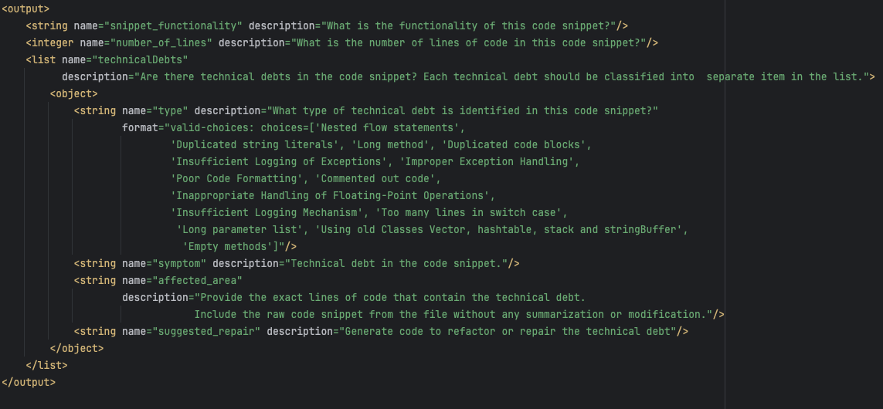
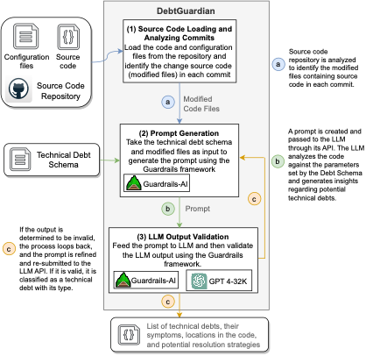
Fremgangsmåte
Kildekode og commits
Tekniskgjeld
  RailSpec
  Validators
9

Slide 10
10

Slide 11
12

Slide 12
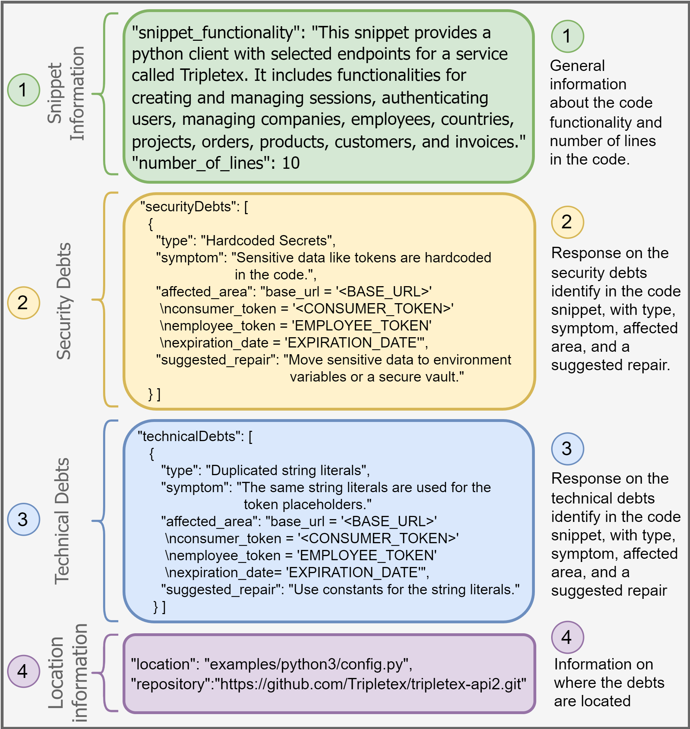
11

Slide 13
Resultater
Kvantitativ og kvalitative resultater
Sammenliknet med SonarQube
13
Notes:
- Hente ut resultater fra det vi har funnet ut
- Oversikt over hva som er mulig og ikke mulig, sammenliknet med SonarQube
- Konklusjon:
- Kostnader
- Endre litt guardrails
- Repair (Program repair)

Slide 14
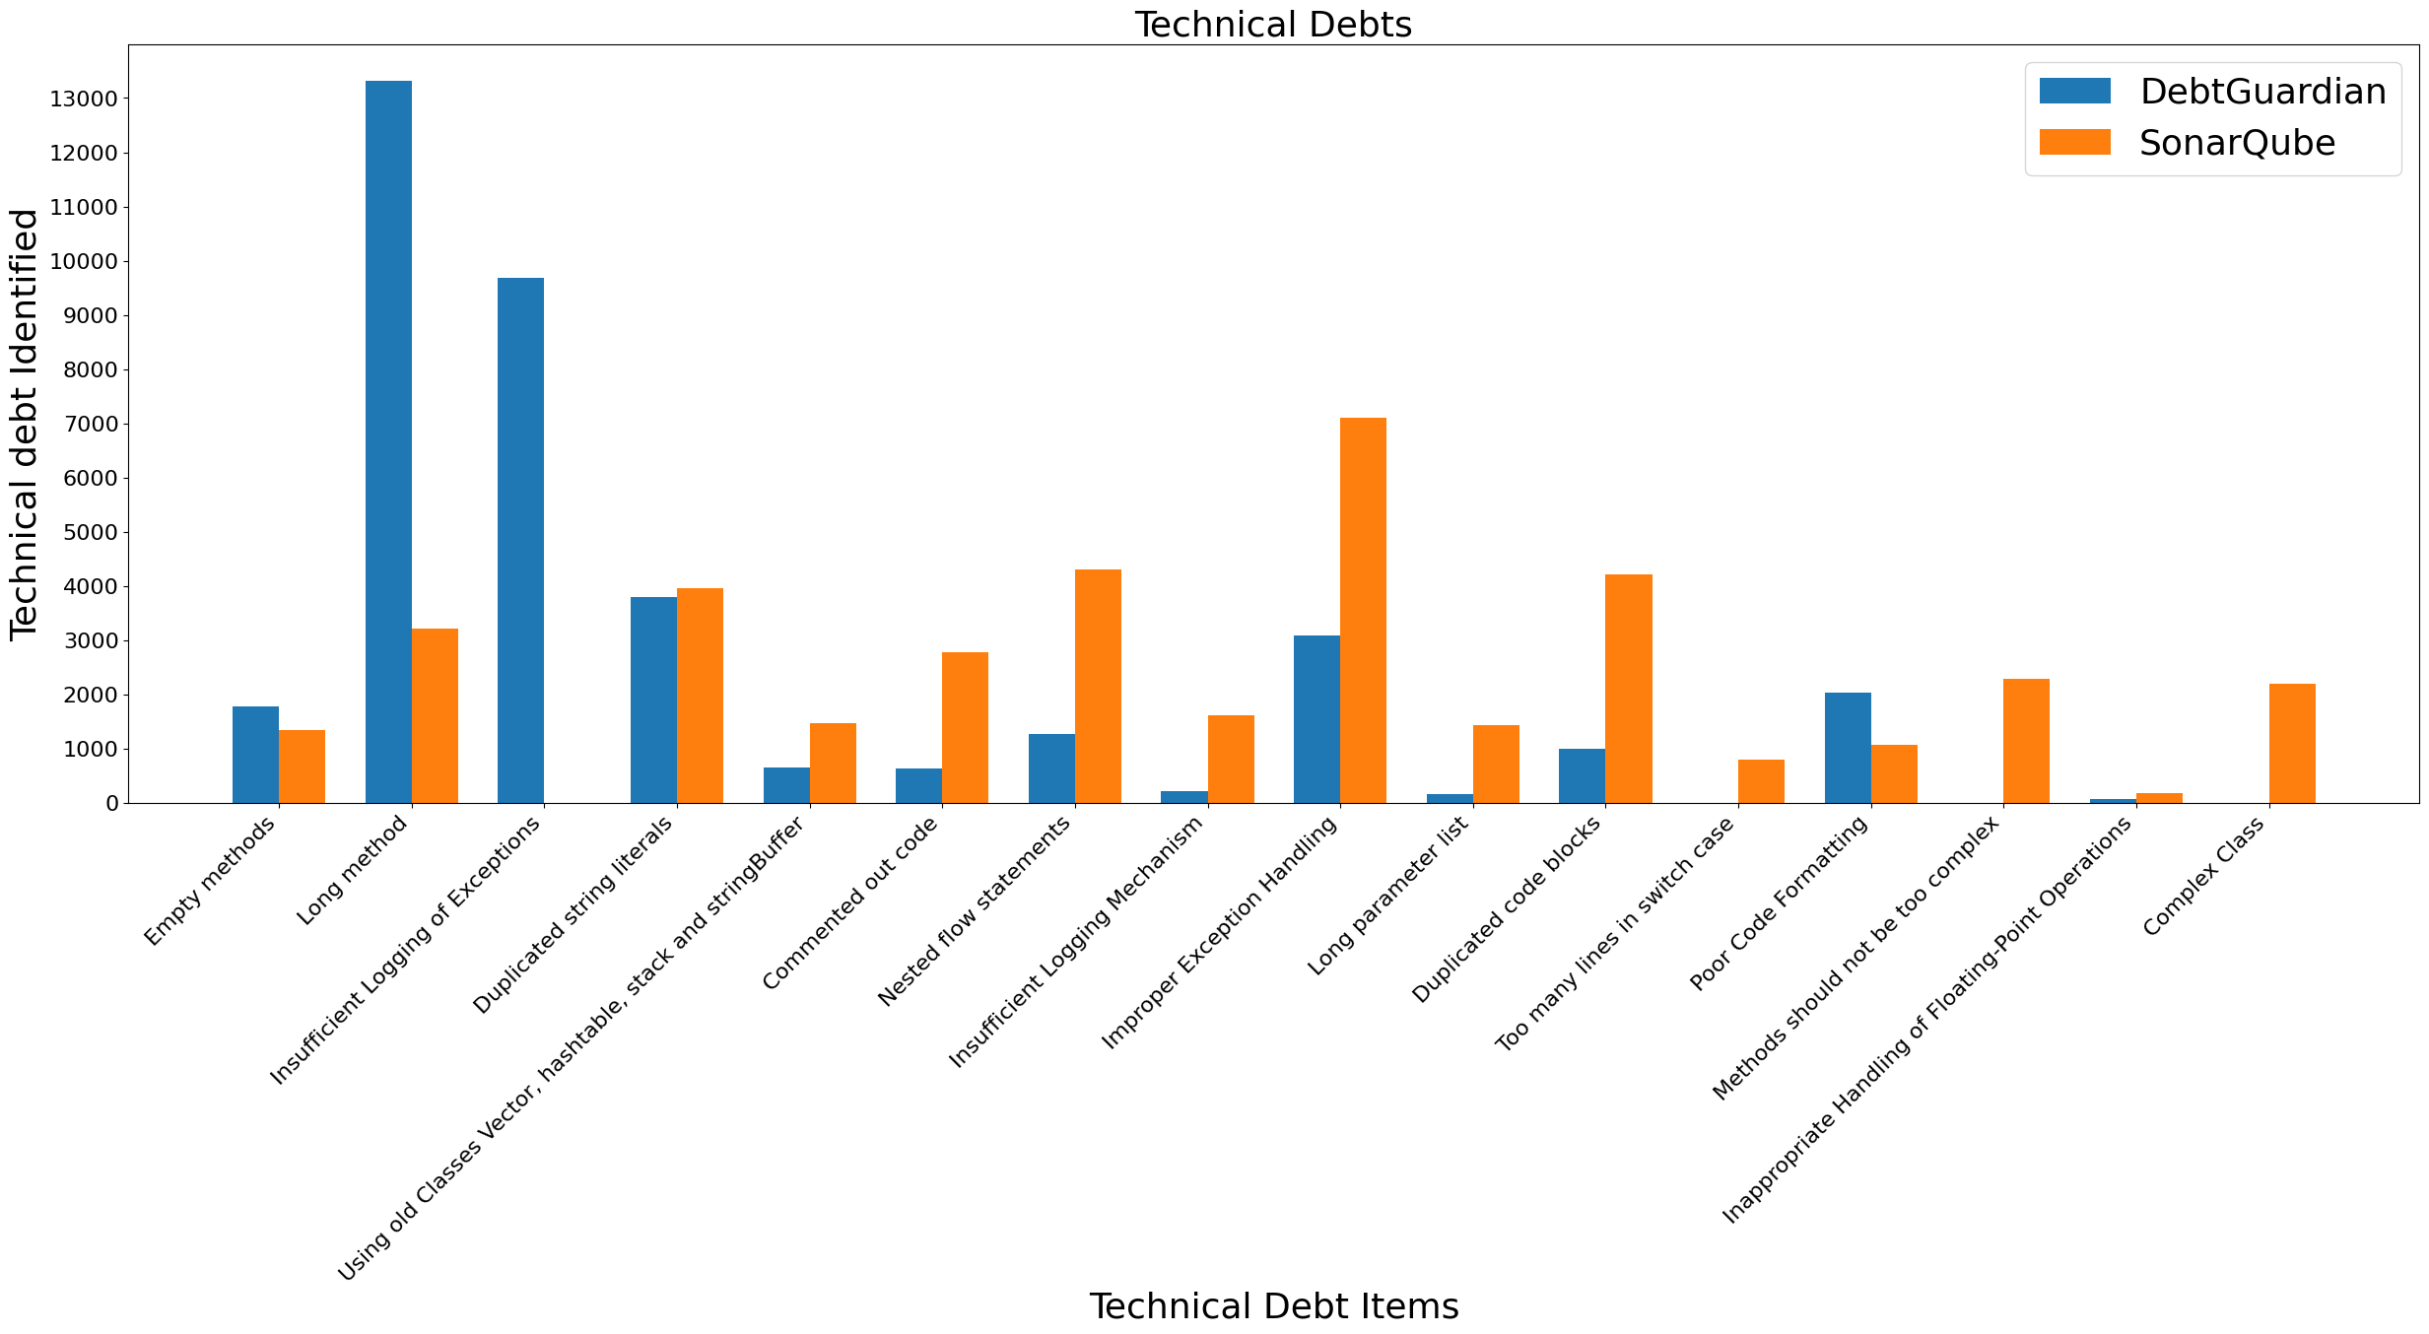
Resultater
14
Notes:
- Hente ut resultater fra det vi har funnet ut
- Oversikt over hva som er mulig og ikke mulig, sammenliknet med SonarQube
- Konklusjon:
- Kostnader
- Endre litt guardrails
- Repair (Program repair)

Slide 15
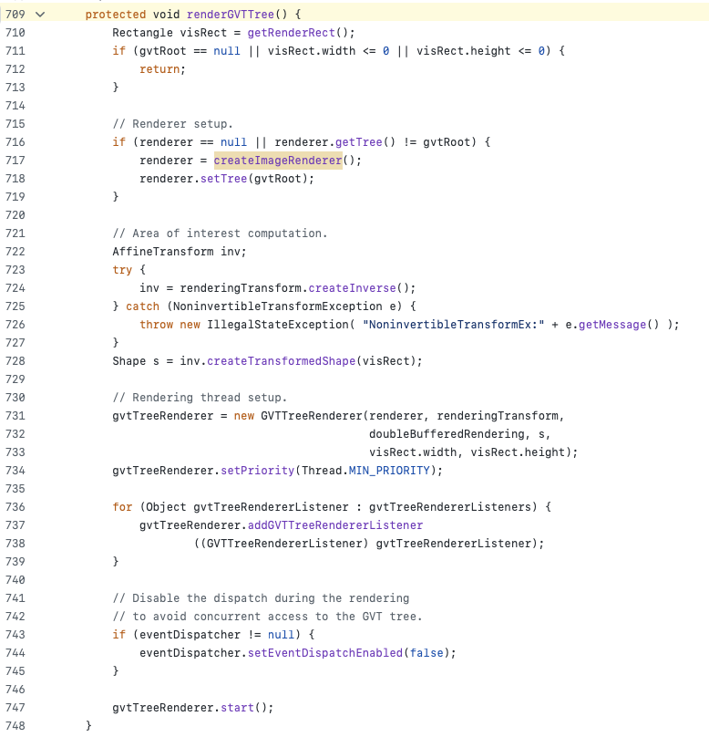
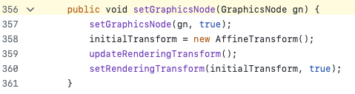
Lange Metoder
15
Notes:
- Hente ut resultater fra det vi har funnet ut
- Oversikt over hva som er mulig og ikke mulig, sammenliknet med SonarQube
- Konklusjon:
- Kostnader
- Endre litt guardrails
- Repair (Program repair)

Slide 16
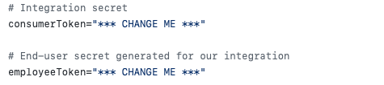
Hardkodet Hemmeligheter
16

Slide 17
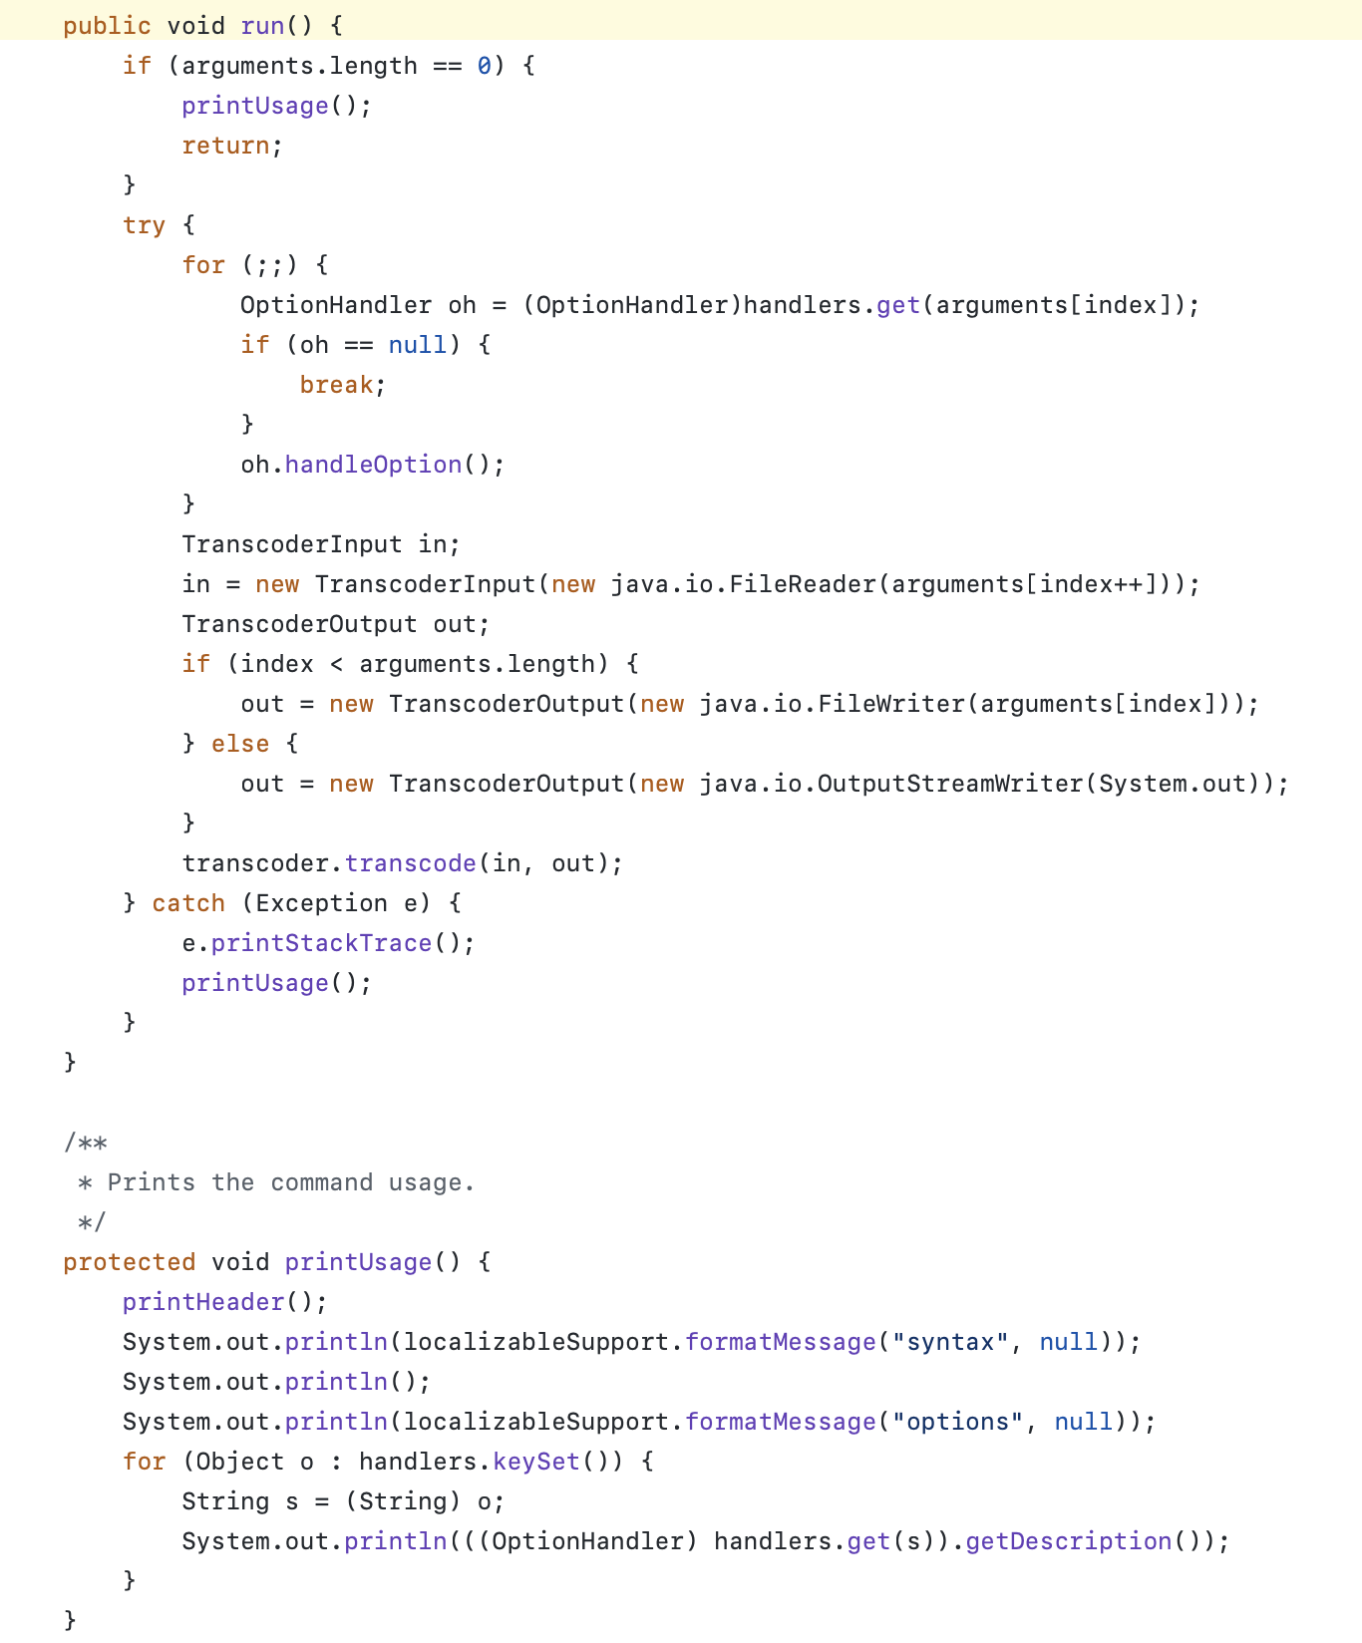
Error Handling
17

Slide 18
Utfordringer
Kostnader
Prosessering
Mangel på kunnskap
18
Notes:
- Legge inn kostnader
-

Slide 19
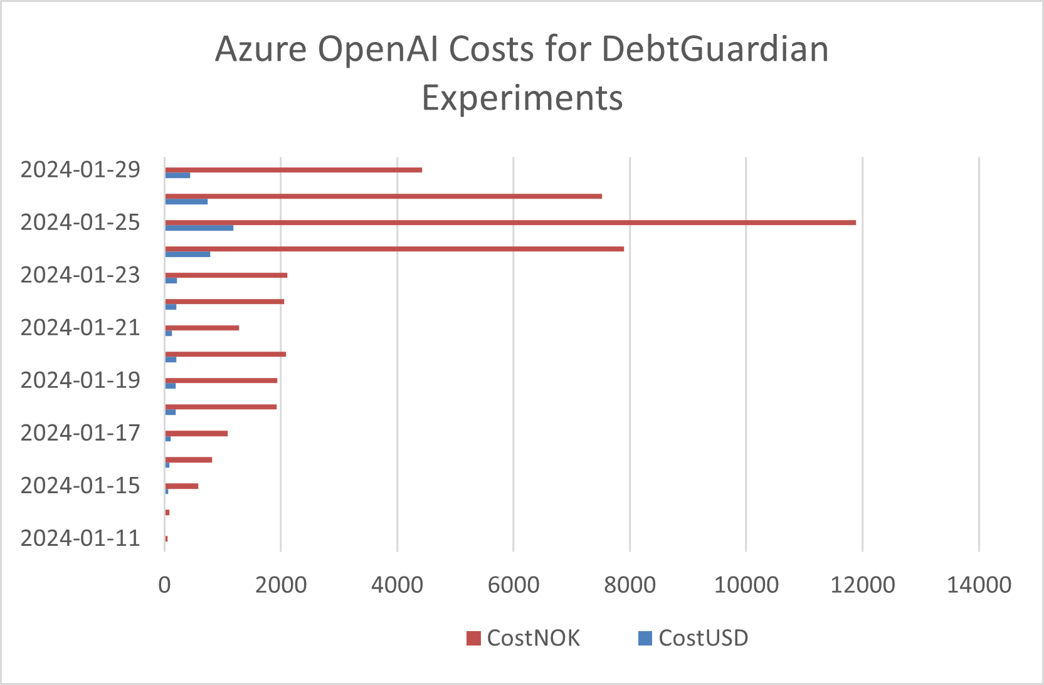
Utfordringer
19
Notes:
- Legge inn kostnader
-

Slide 20
Utfordringer
Kostnader
Prosessering
Mangel på kode kunnskap
20
Notes:
- Legge inn kostnader
-

Slide 21
Konklusjon
Tidlig å konkludere
Hybrid intelligens
21

Slide 22


Takk for meg
Anerkjennelser
Kontakt meg
TechDebtOps IPN prosjekt fra Norgesforskningsrådet
Veileder SINTEF: Sagar Sen
Veileder NTNU: Aida Omerovic
Email: aleksaab@stud.ntnu.no
22

